Slide 1
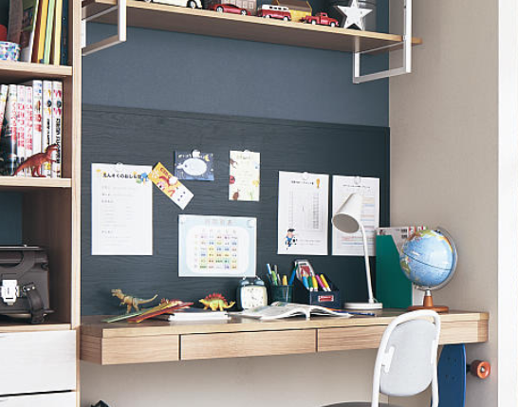
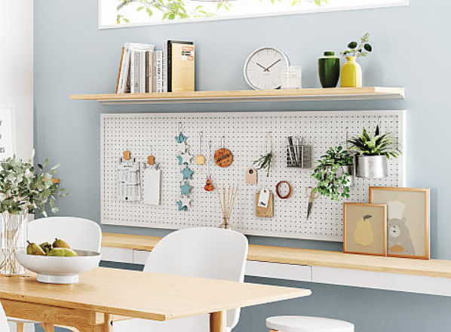
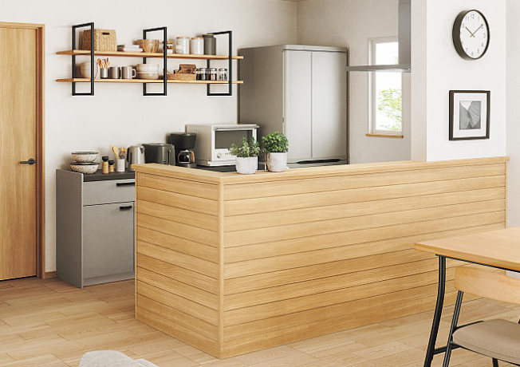
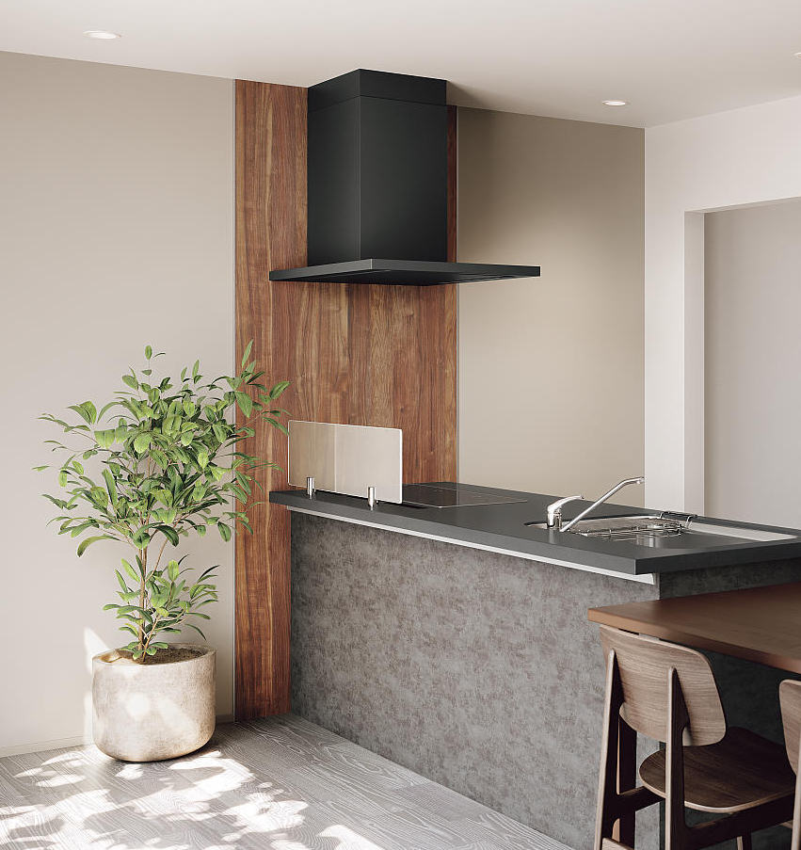
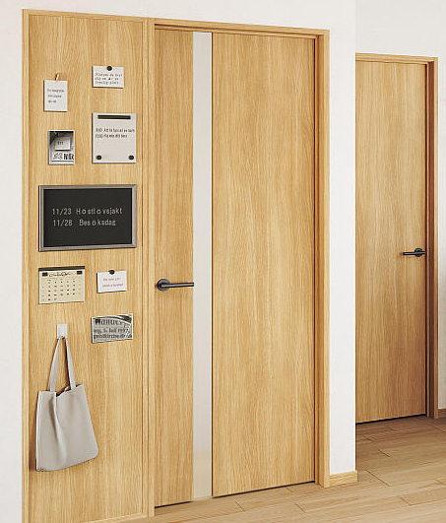
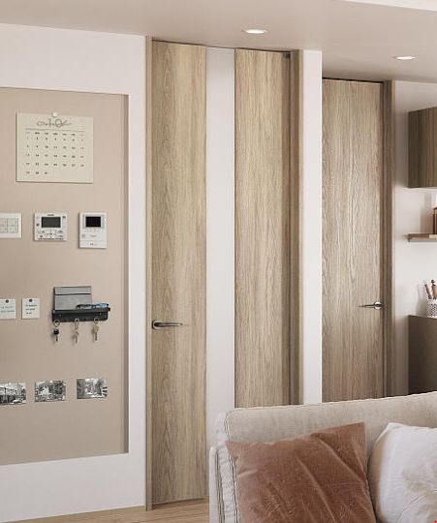

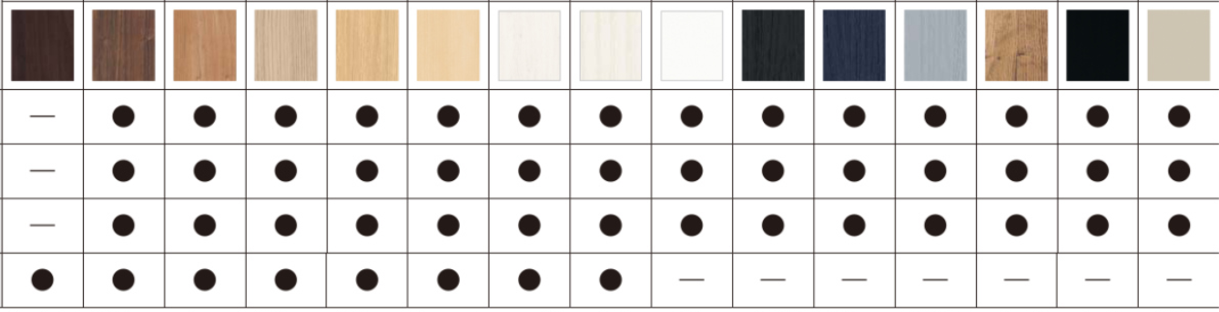
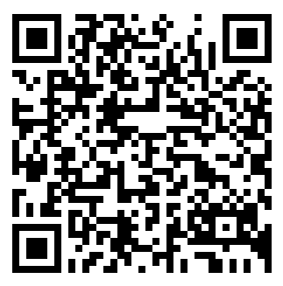
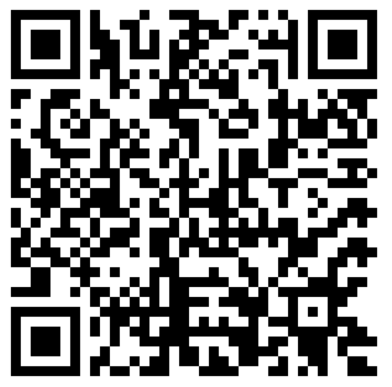
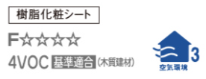
ベリティスウォール マグネット・ペグ・パネリング・不燃
壁面をこだわりのインテリアで仕上げることができます 市販のフックを使って飾る収納 ペグプラン 5.8万円～
市販のマグネットやフックでデスクまわりを使いやすくカスタマイズ
腰壁に掃除機があたるキズも防ぐ
火元の近くでも安全な不燃仕様の壁
マグネット
〈ネイビーオーク柄〉
ペグ
〈しっくいホワイト柄〉
パネリング
〈イデアオーク柄〉
不燃
〈ウォールナット柄〉
プランNo.
ⅤＷ-11
ベリティスウォール マグネット
組み合わせ希望小売価格 7.5万円（税抜）
プランNo.
ⅤＷ-1Ｂ
ベリティスウォール ペグ
組み合わせ希望小売価格 5.8万円（税抜）
プランNo.
ⅤＷ-２
ベリティスウォール パネリング
組み合わせ希望小売価格 10.2万円（税抜）
プランNo.
ⅤＷ-７
ベリティスウォール パネリング
組み合わせ希望小売価格 13.6万円（税抜）
※価格には納まり部材・接着剤を含んでおります
ベリティスドアと同柄の１４柄をご用意 カラーコーディネイトが楽しめます
ベリティスウォール色柄ラインアップ
商品紹介サイト
はこちら
関連インスタグラム
の投稿はこちら
ソフト
ウォール
ナット柄
ウォール
ナット柄
チェリー柄
グレージュ
アッシュ柄
イデア
オーク柄
メープル柄
ホワイト
オーク柄
ホワイト
アッシュ柄
しっくい
ホワイト柄
ブラック
オーク柄
ネイビー
オーク柄
ブルーグレー
オーク柄
ワイルド
オーク柄
（塗装対応）
オフ
ブラック柄
パール
グレー柄
❶ ペグ
❷ マグネット
❸ パネリング
❹ 不燃
■注意事項
●屋内専用商品です。屋外や浴室には使用できません。
●シート仕上げの商品は、天然木特有の個性を表現するために、柄の特徴として斑・節・色バラツキ等が発生します。そのため、他のシート仕上げ商品と色柄が同一であっても、バラツキが発生します。
●本製品には、耐水性脳はございません。水のかかる場所でのご使用は避けてください。

